Slide 1

Teknik Informatika S1
Software Requirement Engineering
Requirement Interdependencies
Disusun Oleh:
Tim SRE

Slide 2
Requirements Interdependencies
Pendahuluan Requirement Interdependencies
Requirements Traceability
Tipe Interdependency

Slide 3
Pendahuluan Requirements Interdependencies
Proses Requirement Engineering memiliki banyak requirement atau kebutuhan yang diproses
Akan tetapi selama pengembangan, kebutuhan tersebut banyak yang saling terkait dan saling mempengaruhi satu sama lain.
Berdasarkan survei yang dilakukan oleh Carlshamre P, dkk tahun 2001 hanya seperlima kebutuhan dari tiap-tiap set kebutuhan yang benar-benar tunggal (tidak saling terkait satu sama lain).

Slide 4
Definisi Requirements Interdependencies
Mengelola Requirements interdependencies adalah mengidentifikasi, menyimpan, dan memelihara informasi tentang bagaimana kebutuhan saling berhubungan dan mempengaruhi satu sama lain.
Hal ini juga melibatkan bagaimana memutuskan keterkaitan informasi yang dibutuhkan dalam berbagai situasi selama pengembangan perangkat lunak dan bagaimana informasi tersebut harus disajikan.

Slide 5
Requirements Traceability
A Basic for Understanding Requirements Interdependencies
Requirements tracebility atau rekam jejak kebutuhan harus kita pahami terlebih dahulu untuk memahami lebih jauh tentang requirements interdependencies.
Notes:
Requirements traceability is, generally speaking, achieved through associating related information objects such as:
Requirements and related system components satisfying those requirements
System objectives and requirements derived from those requirements
Change proposals and requirements which they intend to change

Slide 6
Requirements Traceability
Secara umum requirements traceability dapat dicapai dengan mengasosiasikan beberapa informasi yang terkait antara lain:
Kebutuhan dan komponen sistem yang terkait dapat berguna untuk kebutuhan tersebut.
Tujuan sistem dan kebutuhan yang berasal dari kebutuhan tersebut.
Perubahan proposal dan kebutuhan yang dapat mengubah sistem.
Notes:
Requirements traceability is, generally speaking, achieved through associating related information objects such as:
Requirements and related system components satisfying those requirements
System objectives and requirements derived from those requirements
Change proposals and requirements which they intend to change

Slide 7
Kenapa Requirements Tracebility?
Requirements traceability saat ini dianggap sebagai dukungan yang penting untuk mengembangkan sebuah sistem perangkat lunak berkualitas tinggi.
Untuk menghindari kesalahan, rekam jejak informasi diperlukan sebagai dasar bagi keputusan dan tugas-tugas di sebagian besar tahapan proses pengembangan perangkat lunak.

Slide 8
Kenapa Requirements Tracebility?
Tracebility juga menyediakan kemungkinan untuk memastikan semua kebutuhan yang dipenuhi oleh komponen sistem dan tidak ada fitur yang ditambahkan karena semua komponen atau fitur dalam sistem harus berhubungan dengan satu atau beberapa kebutuhan.

Slide 9
Kenapa Requirements Tracebility?
Rekam jejak kebutuhan yang komprehensif mendukung untuk dihasilkannya kualitas produk yang lebih baik, meningkatkan baik pengembangan dan pemeliharaan perangkat lunak, dan berpotensi menurunkan biaya siklus hidup sistem.

Slide 10
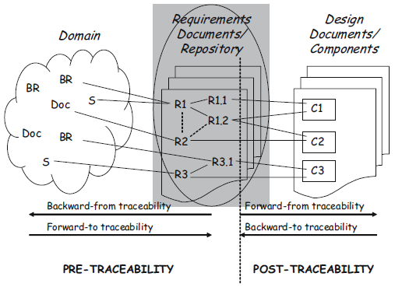
Tipe-tipe Requirements Tracebility

Slide 11
Tipe-tipe Requirements Tracebility
Keterangan:
S = Stakeholder/ pemangku kepentingan
BR = Business Rule/ aturan bisnis
Doc = Previous Documentation/ dokumentasi sebelumnya
C = Component/ komponen
R = Requirement/ kebutuhan

Slide 12
Tipe-tipe Requirements Tracebility
1. Pre-traceability
Pre-traceability mengacu pada aspek-aspek kehidupan kebutuhan sebelum termasuk dalam spesifikasi kebutuhan dan berfokus pada memungkinkan pemahaman yang lebih baik dari kebutuhan.
Pre-traceability termasuk menelusuri elisitasi kebutuhan, definisi kebutuhan serta evolusi mereka.

Slide 13
Tipe-tipe Requirements Tracebility
1. Pre-traceability
Tipe traceability ini merupakan pondasi untuk mengelola evolusi dari sistem, karena pre-tracebility memungkinkan elisitasi bagian dari spesifikasi yang disebabkan perubahan oleh permintaan khusus, misalnya oleh kebijakan organisasi, proses bisnis, atau penggunaan sistem.

Slide 14
Tipe-tipe Requirements Tracebility
2. Post-traceability
Post-traceability berkaitan dengan memastikan bahwa semua kebutuhan dipenuhi oleh sistem melalui perancangan dan implementasi sistem, dengan mengaitkan kebutuhan untuk komponen (C), yang membantu memastikan kebutuhan tertentu.

Slide 15
Tipe-tipe Requirements Tracebility
2. Post-traceability
Post-traceability juga penting untuk integrasi perubahan dengan memungkinkan identifikasi dampak dari perubahan terhadap perancangan dan implementasi.

Slide 16
Tipe-tipe Requirements Tracebility
1. Pre-traceability
Berkaitan dengan produksi kebutuhan dan berfokus pada domain yang berinteraksi ketika kebutuhan dikembangkan dan di mana sistem akan dipasang.
2. Post-traceability
Berkaitan dengan penyebaran kebutuhan dan difokuskan pada perangkat lunak yang dikembangkan berdasarkan kebutuhan.

Slide 17
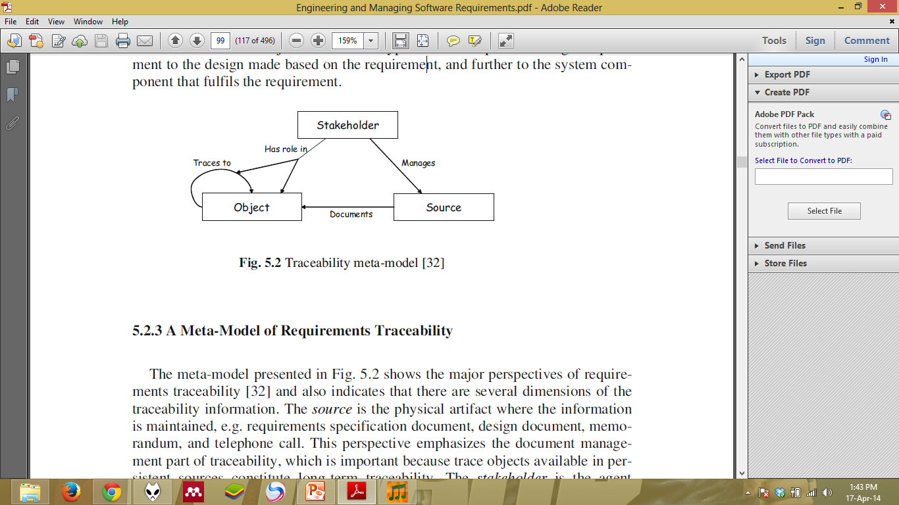
Meta-model requirements traceability
Meta-model menunjukkan perspektif utama dari requirements traceability dan juga menunjukkan bahwa ada beberapa dimensi rekam jejak informasi.

Slide 18
Meta-model requirements traceability
Source (Sumber) adalah artefak fisik dimana informasi diperbaiki, contoh: dokumen spesifikasi kebutuhan, dokumen perancangan, memorandum, dan panggilan telepon.
Perspektif ini menekankan rekam jejak bagian mengelola dokumen, ini penting karena jejak objek tersedia dalam sumber yang persistent dalam waktu yang lama.

Slide 19
Meta-model requirements traceability
Stakeholder (Pemangku kepentingan) adalah aktor yang terlibat dalam managemen rekam jejak, contoh: pelanggan, system analist, dan manager proyek.
Perspektif ini menekankan pentingnya penggunaan peran yang berbeda ketika merancang dan menerapkan rekam jejak sistem. Hal ini juga menyediakan kemampuan untuk menentukan siapa yang bertanggungjawab untuk berbagai produk dan keputusan selama proses pembangunan.

Slide 20
Meta-model requirements traceability
Object (Objek) merujuk kepada tipe informasi yang terkait satu sama lain, contoh: kebutuhan, dasar pemikiran, keputusan, dan komponen sistem.

Slide 21
Meta-model requirements traceability
Meta-model ini dapat digunakan untuk mewakili beberapa dimensi traceability, termasuk:
Informasi yang disampaikan,
Dimana disampaikan dan bagaimana,
Siapa stakeholders dan peran mereka dan informasi yang digunakan,
Mengapa objek tertentu dibuat atau diubah.

Slide 22
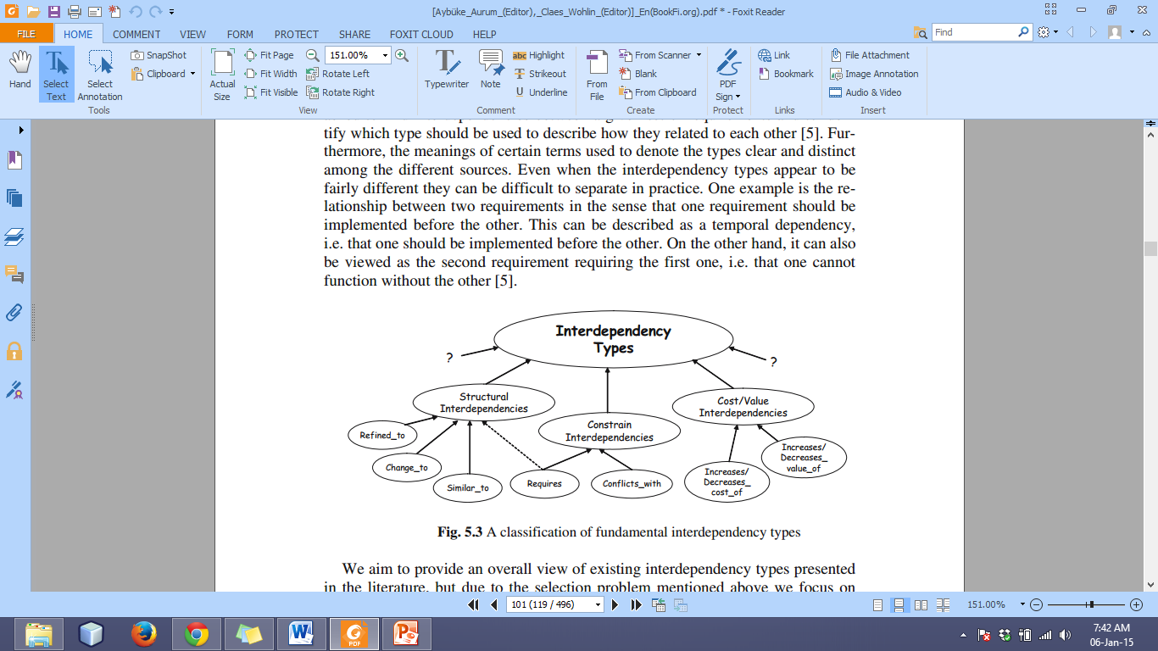
Tipe Interdependency
Types of interdependency:
Structural Interdependencies
Constrain Interdependencies
Cost/ Value Interdependencies

Slide 23
Tipe Interdependency
Structural Interdependencies
Structural interdependencies berkaitan dengan fakta bahwa apabila diberikan satu set kebutuhan, maka structural interdependencies dapat diatur dalam struktur yang hirarkis dan juga bersifat lintas-struktur.
Kebutuhan bisnis tingkat tinggi secara bertahap didekomposisi menjadi kebutuhan perangkat lunak yang lebih rinci, membentuk sebuah hirarki.

Slide 24
Tipe Interdependency
Structural Interdependencies
Tipe structural interdependencies mempunyai beberapa kategori yaitu Refined_to, Changes_to, dan Similar_to.

Slide 25
Tipe Interdependency
Structural Interdependencies
Refined_to
Kebutuhan tingkat yang lebih tinggi dapat disempurnakan dengan sejumlah kebutuhan yang lebih spesifik.
Tipe dependensi Refined_to digunakan untuk menggambarkan struktur yang hirarkis, di mana kebutuhan yang lebih rinci terkait dengan sumber kebutuhan mereka.
Dalam hal ini, kebutuhan memberikan penjelasan lebih lanjut, lebih detail atau terdapat klarifikasi tentang sumber kebutuhan. Sumber kebutuhan dapat dilihat sebagai abstraksi kebutuhan rinci.

Slide 26
Tipe Interdependency
Structural Interdependencies
Refined_to
Contoh:
Terdapat sebuah kebutuhan yang menyatakan “Sistem harus mendukung tindaklanjut pesanan pelanggan setelah pesanan dikirim”.
Dapat disempurnakan dengan “Membandingkan biaya produksi produk yang berhubungan dengan pesanan pelanggan dengan anggaran manufaktur untuk produk-produk tersebut, dan sistem harus memfasilitasi perubahan anggaran manufaktur saat tindaklanjut produk dalam pesanan pelanggan.

Slide 27
Tipe Interdependency
Structural Interdependencies
Changes_to
Kebutuhan yang lama akan digantikan dengan kebutuhan yang baru apabila ada perubahan versi baru dari kebutuhan.
Tipe dependensi ini digunakan untuk menggambarkan sejarah dari kebutuhan, misalnya bagaimana hal tersebut berkembang dari waktu ke waktu karena ini memungkinkan untuk menghubungkan berbagai versi menjadi satu kebutuhan.

Slide 28
Tipe Interdependency
Structural Interdependencies
Changes_to
Contoh:
Terdapat kebutuhan “Itu harus mengambil waktu tidak lebih dari 10 detik untuk mencari informasi kontak” dapat diubah menjadi versi baru sebagai berikut “Itu harus mengambil tidak lebih dari 5 detik untuk mencari informasi kontak”.

Slide 29
Tipe Interdependency
Structural Interdependencies
Similar_to
Salah satu kebutuhan dinyatakan mirip atau tumpang tindih dengan satu atau lebih kebutuhan lainnya.
Tipe interdependency ini menggambarkan situasi dimana satu kebutuhan mirip atau tumpang tindih dengan kebutuhan lainnya dalam hal bagaimana dinyatakan atau dalam hal ide dasar yang sama tentang apa yang harus dilakukan oleh sistem.

Slide 30
Tipe Interdependency
Structural Interdependencies
Similar_to
Contoh:
Terdapat kebutuhan:
“Sistem harus mendukung pengelolaan barang perpustakaan” dan “Sistem harus menyediakan sarana untuk menangani buku dan jurnal dalam perpustakaan”.
Kedua kebutuhan tersebut mirip karena buku dan jurnal dapat dianggap sebagai item perpustakaan.

Slide 31
Tipe Interdependency
2. Constraining Interdependencies
Saling ketergantungan yang lebih rinci dapat diidentifikasi untuk menggambarkan bagaimana kebutuhan dapat menghambat satu sama lain atau tergantung satu sama lain.
Terdapat 2 kategori untuk tipe constraining interdependencies yaitu Requires dan Conflicts_with.

Slide 32
Tipe Interdependency
2. Constraining Interdependencies
Requires
Pemenuhan satu kebutuhan tergantung pada pemenuhan kebutuhan lain. Jenis dependensi ini digunakan untuk menggambarkan bahwa jika salah satu kebutuhan dimasukkan ke dalam sistem, memerlukan kebutuhan lain untuk dimasukkan juga.
Contoh: Jika sistem harus dapat memasukkan email dan WebAccess, harus ada koneksi jaringan (yang diperlukan).

Slide 33
Tipe Interdependency
2. Constraining Interdependencies
Conflicts_with
Sebuah kebutuhan bertentangan dengan kebutuhan lain jika tidak bisa melakukan fungsinya pada waktu yang sama atau jika salah satu meningkatkan/ mengurangi fungsi dari kebutuhan yang lain.
Jenis dependensi ini termasuk yang tidak mungkin apabila menerapkan kedua kebutuhan secara bersamaan, dan situasi di mana kebutuhan memiliki pengaruh negatif kepada kebutuhan lain dan resolusi kebutuhan harus dilakukan.

Slide 34
Tipe Interdependency
2. Constraining Interdependencies
Conflicts_with
Contoh: Jika terdapat kebutuhan menyatakan bahwa
”Semua personel harus dapat mencari informasi tentang produk dan pelanggan” dan state lain menyatakan
”Hanya personel dengan status keamanan yang diizinkan mencari informasi tersebut”,
kedua hal ini bertentangan satu sama lain dan tidak dapat digunakan secara bersamaan.

Slide 35
Tipe Interdependency
3. Cost/ Value Interdependencies
Cost/ Value Interdependencies berkaitan dengan biaya yang terlibat dalam pelaksanaan kebutuhan dalam kaitannya dengan nilai pemenuhan kebutuhan yang akan dirasakan oleh pelanggan atau pengguna.
Terdapat 2 kategori dari jenis interdependency ini yaitu Increases/ Decreases_cost_of dan Increases/ Decreases_value_of.

Slide 36
Tipe Interdependency
3. Cost/ Value Interdependencies
Increases/ Decreases_cost_of
Jika salah satu kebutuhan dipilih untuk proses implementasi, maka biaya implementasi kebutuhan yang lain bisa bertambah atau berkurang. Hal ini digunakan untuk menghubungkan kebutuhan yang mempengaruhi implementasi.
Contoh: Jika kebutuhan menyatakan bahwa tidak ada waktu respon lebih dari 0.5 detik, kemungkinan besar akan meningkatkan biaya.

Slide 37
Tipe Interdependency
3. Cost/ Value Interdependencies
Increases/ Decreases_value_of
Jika salah satu kebutuhan yang dipilih untuk implementasi, maka nilai kebutuhan untuk pelanggan bisa bertambah atau berkurang.
Tipe ini berfokus pada hubungan pengaruh antara kebutuhan dan nilai yang dirasakan pelanggan. Beberapa kebutuhan mungkin memiliki pengaruh positif terhadap satu pelanggan, sementara bisa memiliki pengaruh negatif terhadap pelanggan lain.

Slide 38
Tipe Interdependency
3. Cost/ Value Interdependencies
Increases/ Decreases_value_of
Contoh: Kepuasan pelanggan mungkin akan meningkat ketika kalender perencanaan di masukkan ke dalam ponsel, jika ada kemungkinan untuk menyingkronkan dengan kalender perencanaan yang ada di PC.

Slide 39
TERIMA KASIH

